Slide 1
Тема индивидуального проекта: Разработка интерактивного рабочего листа по решению задач ЕГЭ 19-21 с использованием WEB-технологий
Тип проекта:
Практико-ориентированный
Министерство образования и науки Челябинской области Муниципальное автономное общеобразовательное учреждение «Миасская средняя общеобразовательная школа №16»
Миасс
2022
Выполнил: Петров Владислав 11-В
Руководитель: Сергей Горяинов

Slide 2

Актуальность проекта
Продукт проектной деятельности будет полезен учащимся, сдающим ЕГЭ по информатике.
Структурированная теория поможет систематизировать знания по решению задач 19-21
Тестирующая система позволит улучшить навыки решения задач, выявить слабые стороны и уменьшить время на выполнение заданий.

Slide 3
Цель проекта
Структурировать информацию о всех способах решения задач (19-21) путем разработки интерактивного рабочего листа средствами новых web-технологий

Slide 4
Задачи проекта Для реализации цели потребовалось выполнить следующие задачи:
Изучить все способы решения задач
Структурировать все полученные знания
Ознакомиться с материалом по созданию сайтов
Создать сайт, на котором будет размещена теория по решению
Разработать тестирующую систему
Подобрать задачи и привести полное их решение в тестирующую систему

Slide 5
Теория игр.
Задания 19-21 представляют из себя номера, посвященные теории игр. Мы знаем много игр, которые непосредственно связаны с последовательностью ходов. Например, шашки, шахматы и т.д. Здесь - то же самое. Последовательные ходы в игре обычно совершают “Петя” и “Ваня”. И у каждого есть выигрышная стратегия. Смысл игровых стратегий, как и любых других стратегий, заключается в том, чтобы приблизиться к цели как можно более эффективно. Либо проще и более глобально –одержать победу над противником.
Для того чтобы найти выигрышную стратегию, нужно последовательно рассмотреть все возможные позиции игры. Все позиции игры можно перебрать, построив дерево игры (граф).

Slide 6
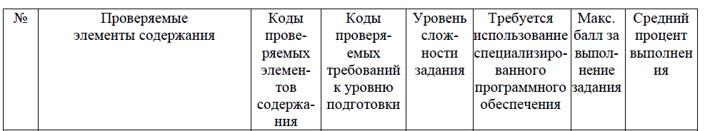
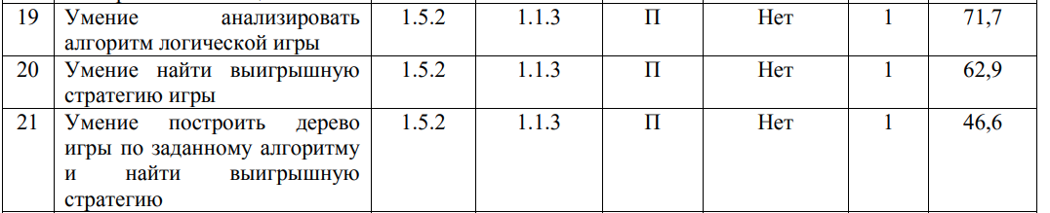
Теория игр. Статистика решения от ФИПИ

Slide 7


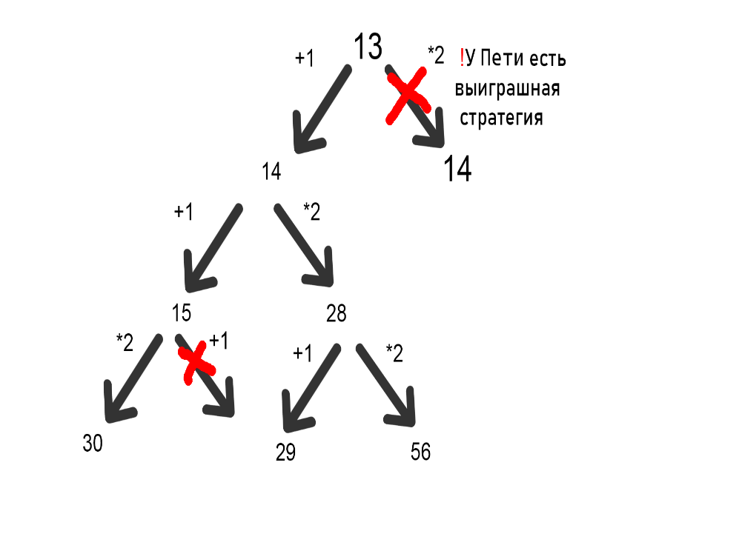


Способы решения задач
1. Руками
1. Рациональный способ решения(Поляков)
3. Самый распространенный способ решения

Slide 8
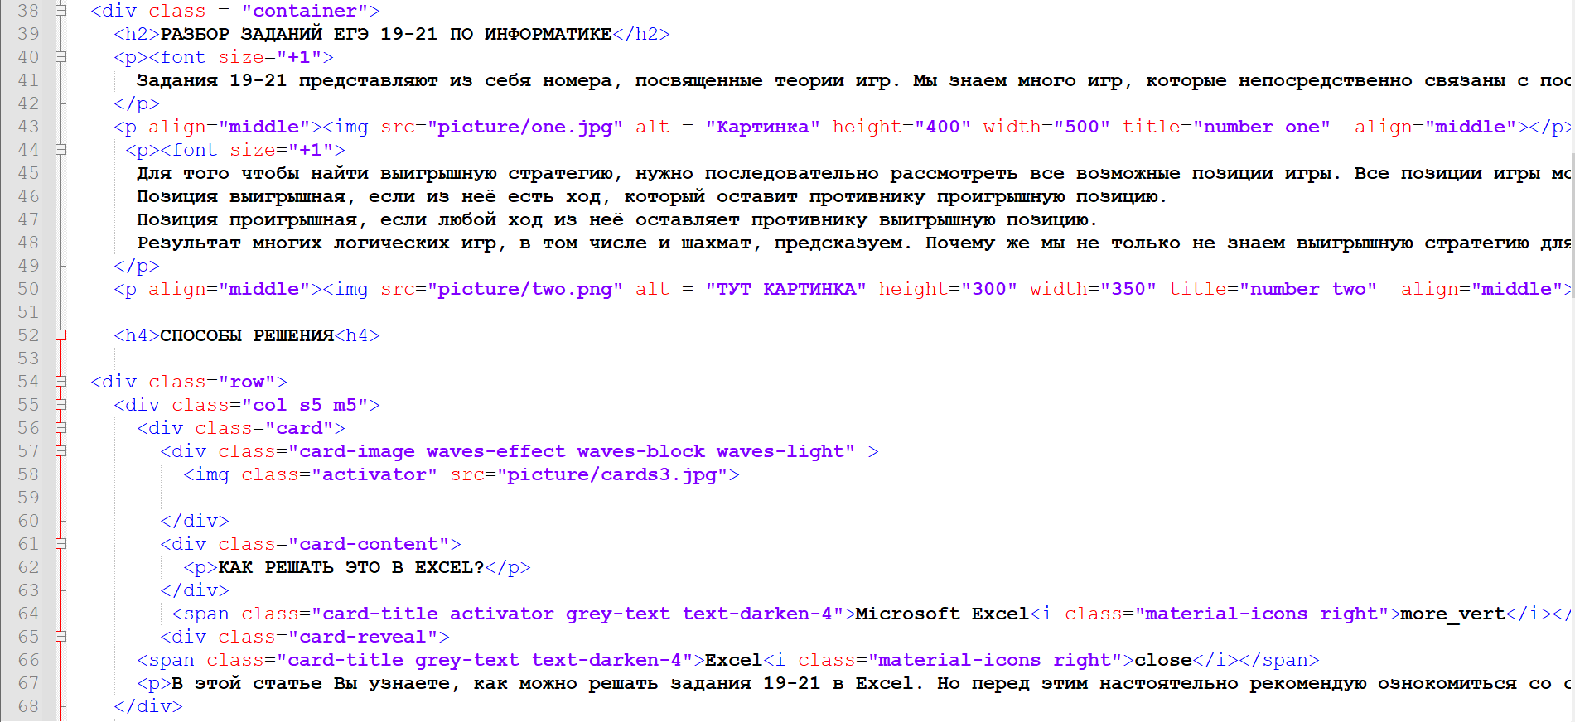
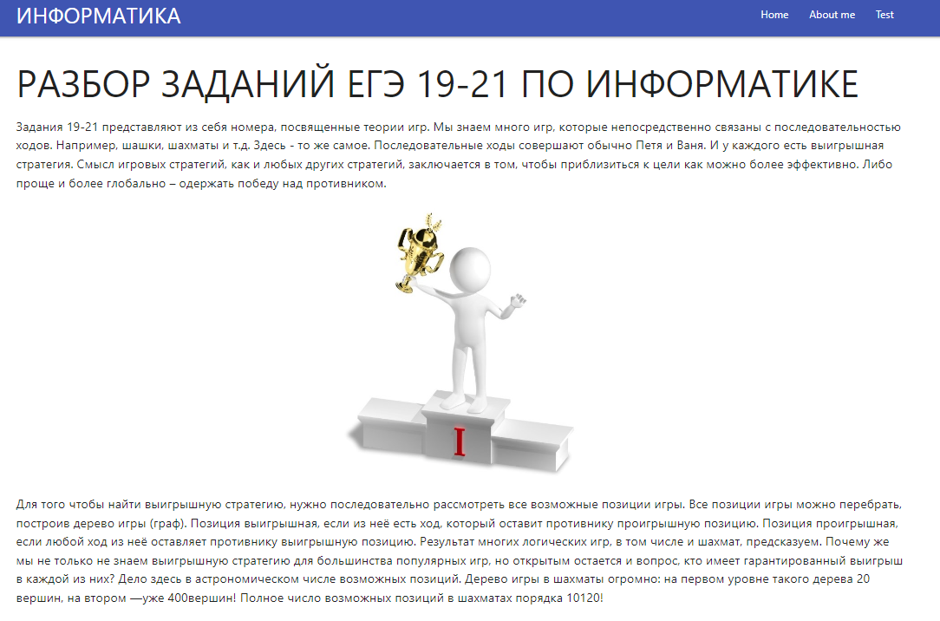

WEB-Технологии
Для отображения веб-страницы и ее контента был изучен и применен HTML*
Тег — это специальное служебное слово, заключенное в угловые скобки. Его ещё называют «элемент HTML».
HTML (Hypertext Markup Language) - Это код, который используется для структурирования и отображения веб-страницы и её контента

Slide 9
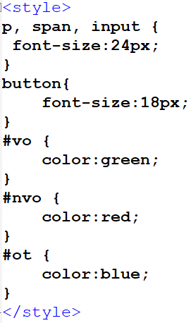
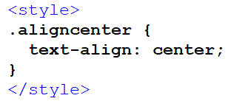

WEB-Технологии
Для внешнего вида страницы был применен CSS*
В основном я использовал css для редактирования текста на странице
CSS (Cascading Style Sheets) – Это язык разметки, используемый для визуального оформления веб-сайтов

Slide 10
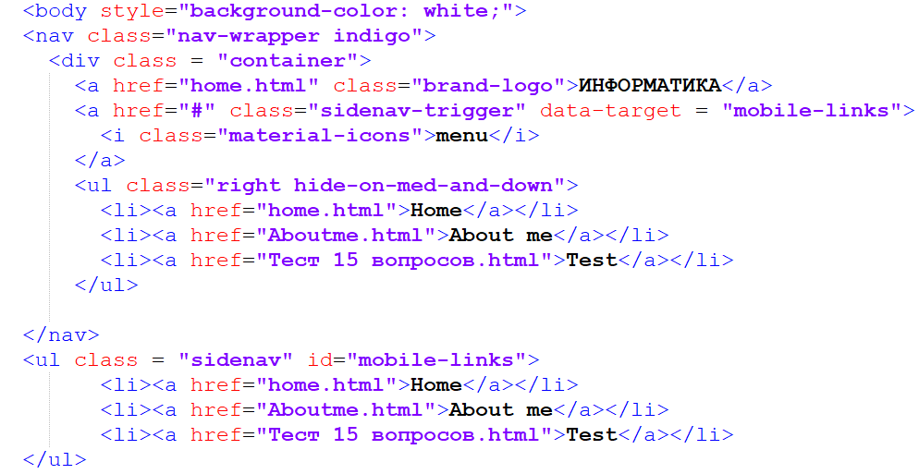


WEB-Технологии
Для создания меню сайта был использован Фреймворк*
ПК
Мобильное Устройство
Materialize – Фреймворк, который был создан компанией Google, для упрощения стилизации веб-страницы, а также добавления адаптивности

Slide 11
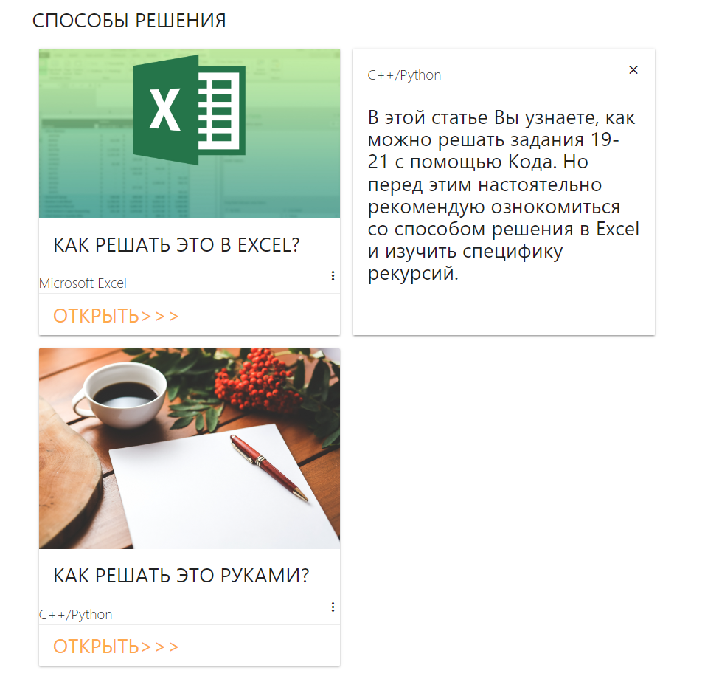
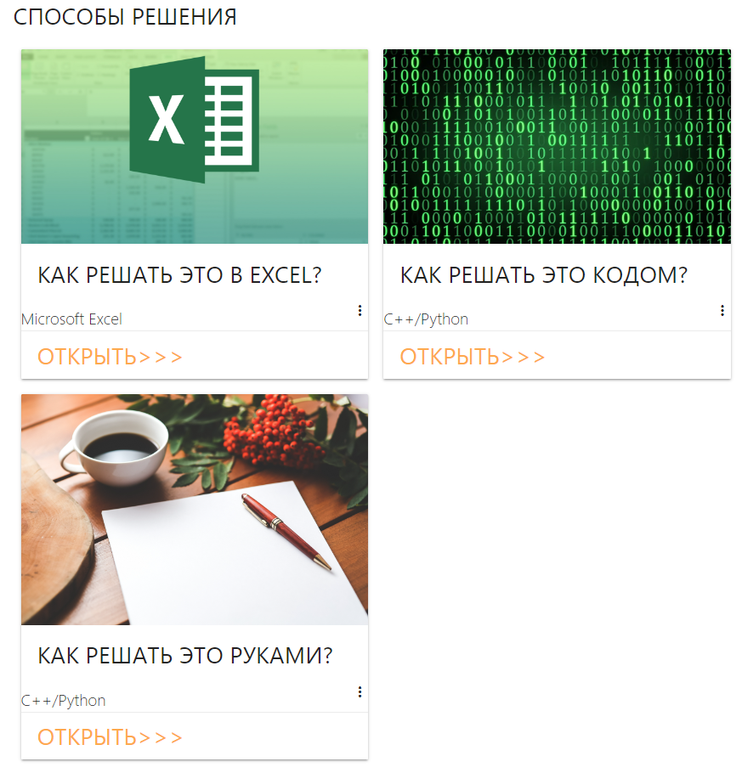
WEB-Технологии
C помощью Фреймворка были созданы “Карточки”
Карточки - это удобное средство отображения контента, состоящего из различных типов объектов.

Slide 12
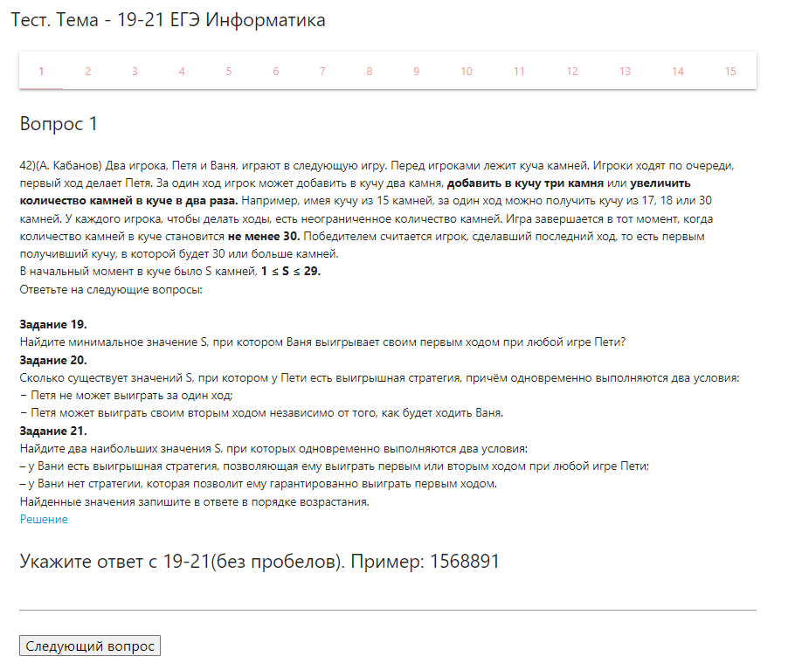
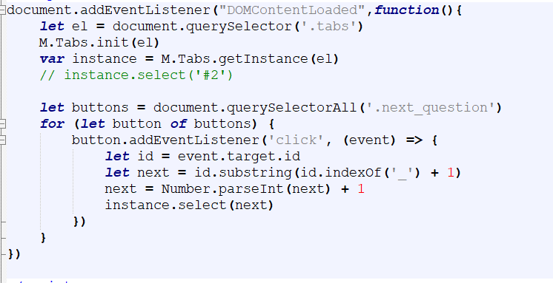
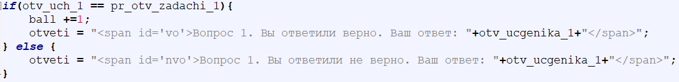

WEB-Технологии
Логика тестирующей системы была написана на языке JavaScript*
JavaScript – это интерпретируемый язык высокого уровня, который позволяет добавить интерактивности и логики на веб-страницу.

Slide 13
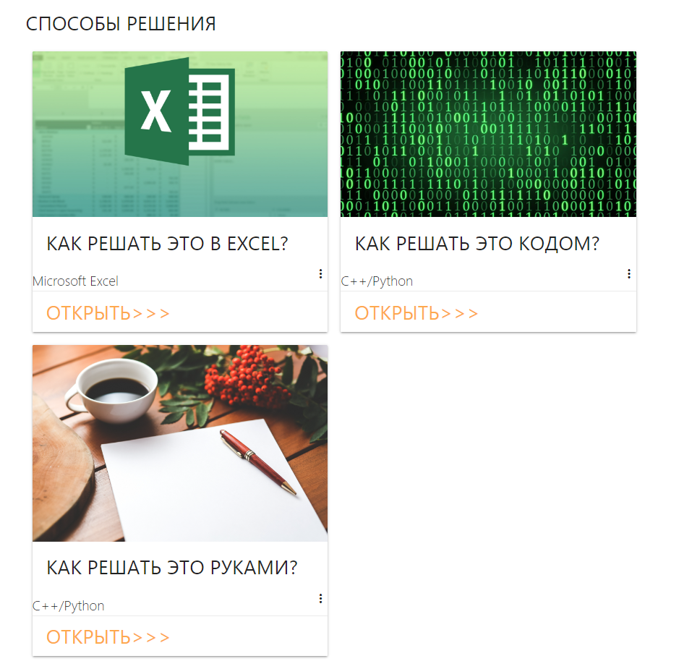
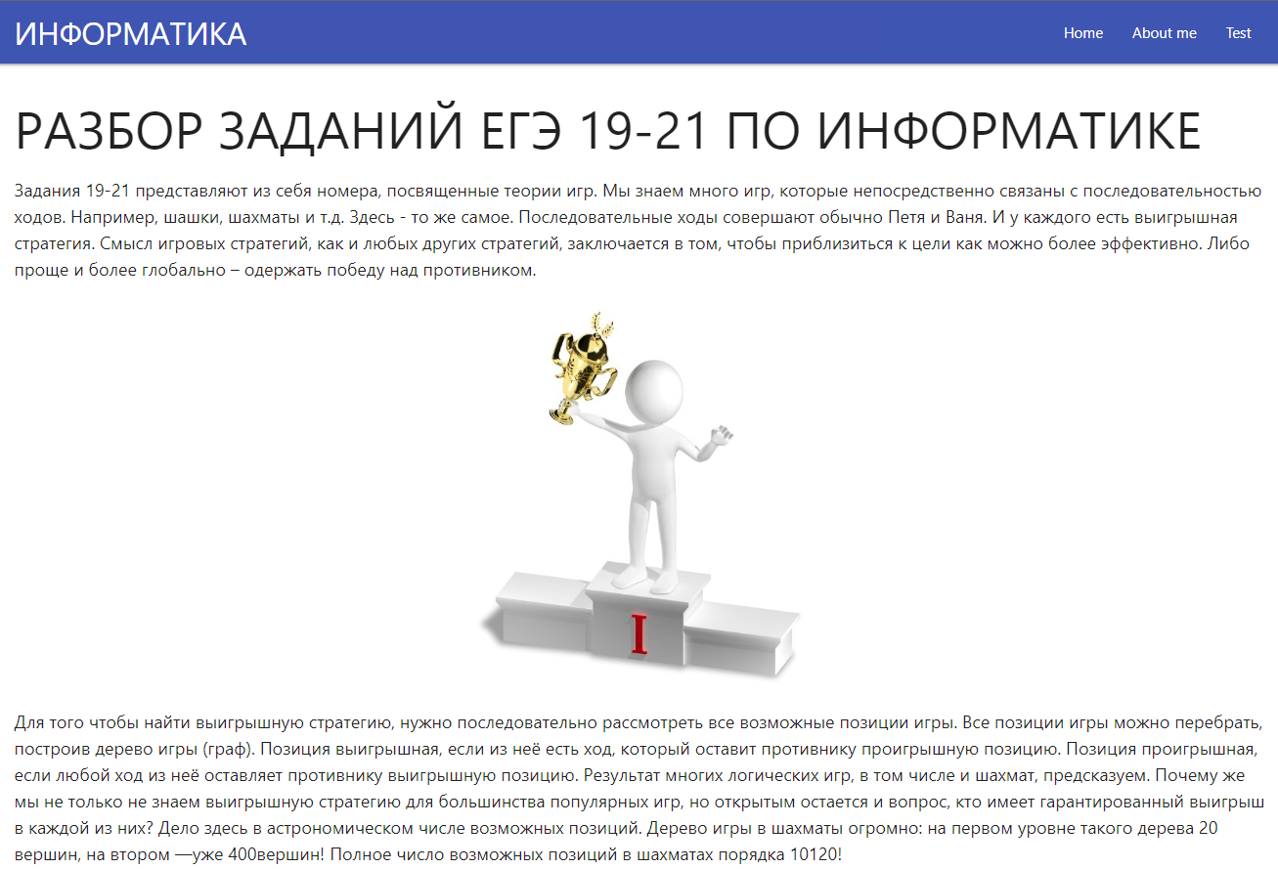
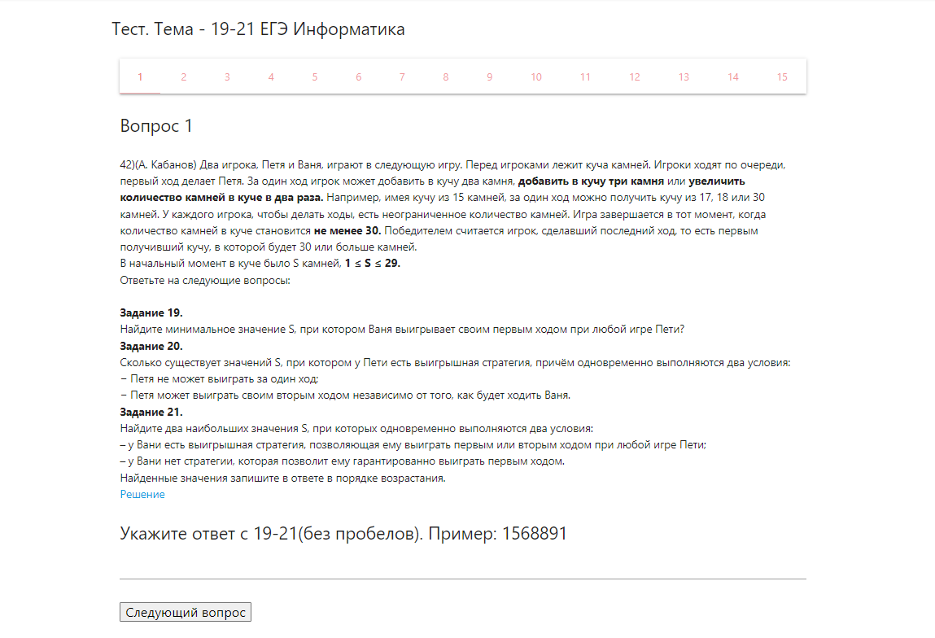
Сайт

Slide 14
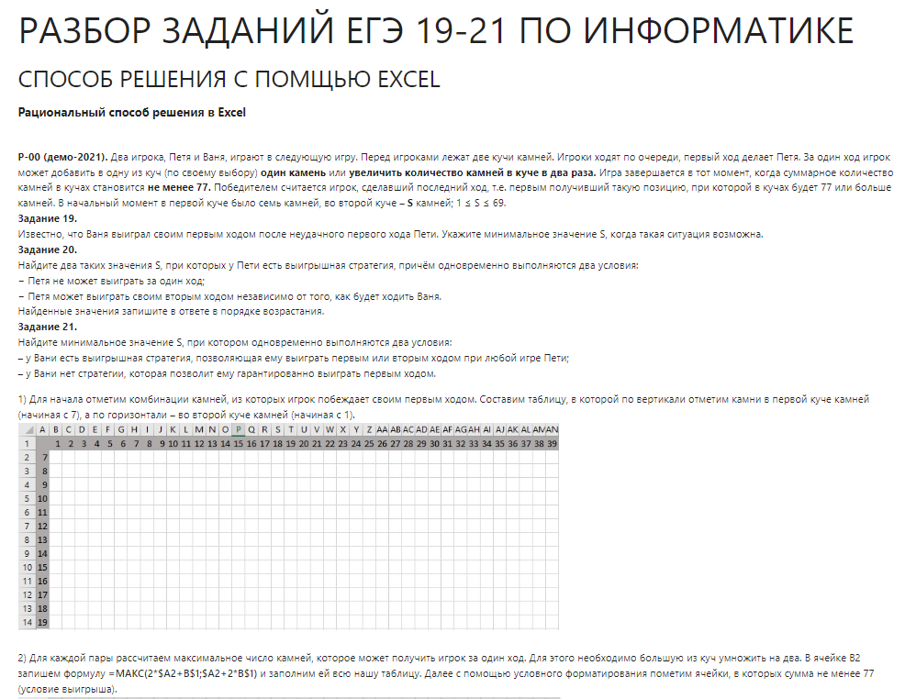
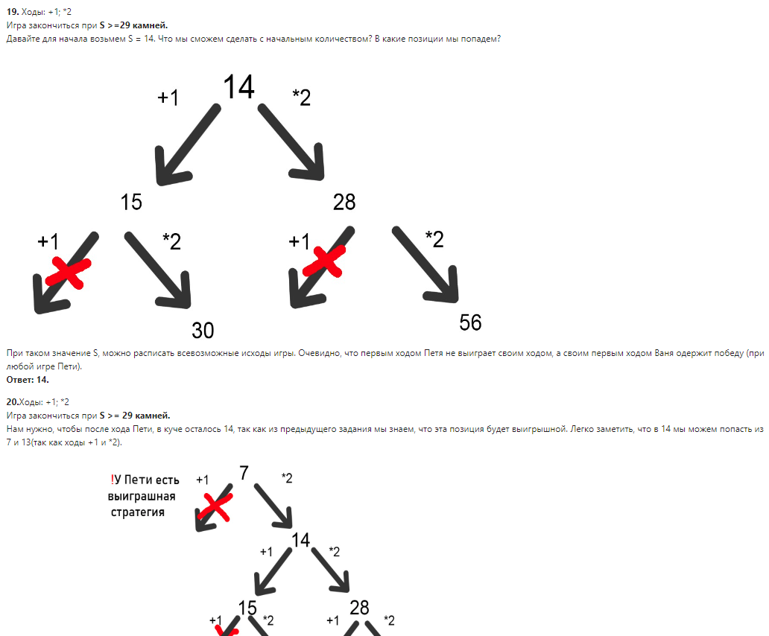
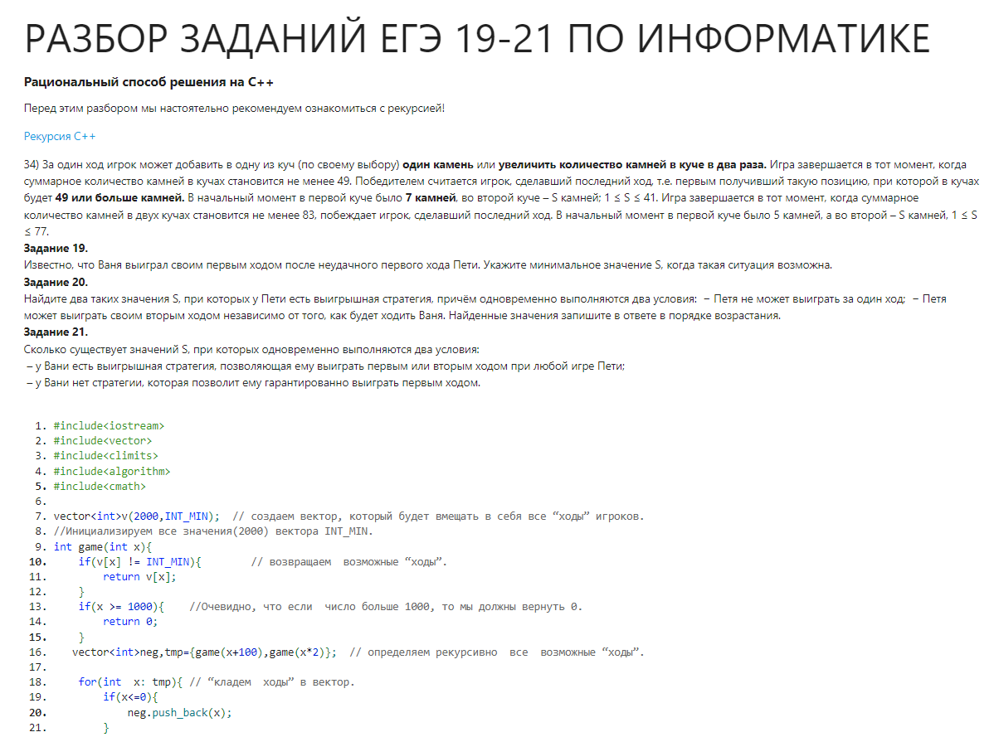
Теория по решение заданий

Slide 15
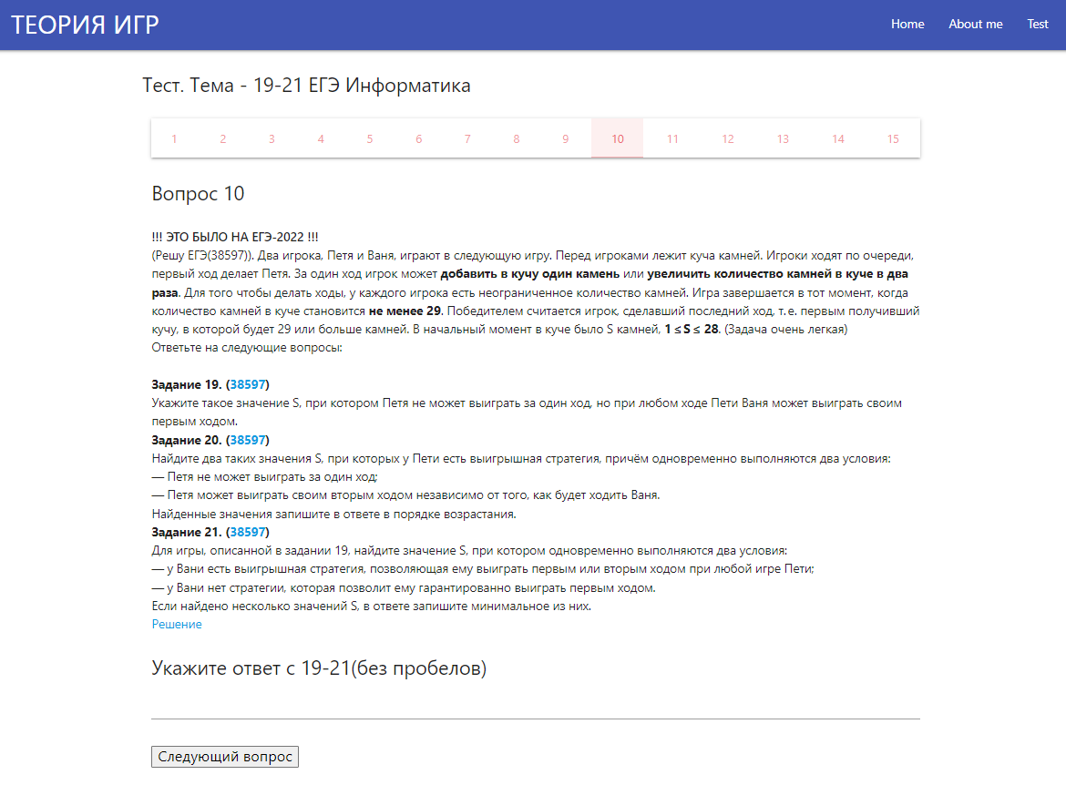
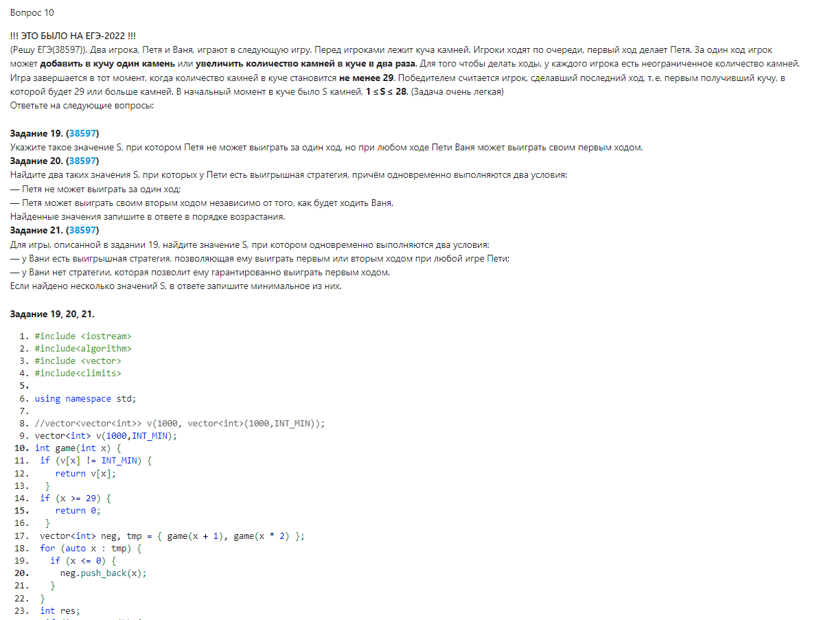
Тест

Slide 16
Заключение
Описан алгоритм всех способ решения задач 19-21.
Удалось ознакомиться со средствами веб-разработки и создать сайт с теорией и тестирующей системой.
В результате работы над проектом были выполнены все поставленные задачи и приобретены навыки отбора и систематизации нужной информации из множества источников.

Slide 17
Используемые ресурсы
https://kpolyakov.spb.ru – сайт Константина Полякова.
https://egekp.unoforum.pro – форум: “ЕГЭ по информатике”
https://developer.mozilla.org/ru – Ресурс для изучения HTML и CSS
https://materializecss.org – Фреймворк Materialize.
https://learn.javascript.ru – Современный учебник JavaScript.
https://code-enjoy.ru – Самые распространенный способы решения
https://ege.sdamgia.ru – РешуЕГЭ
https://welcome.stepik.org/ru – Stepik
https://fipi.ru – ФИПИ. Статистика решения

Slide 18

Тема индивидуального проекта: Разработка интерактивного рабочего листа по решению задач ЕГЭ 19-21 с использованием WEB-технологий
Тип проекта:
Практико-ориентированный
Министерство образования и науки Челябинской области Муниципальное автономное общеобразовательное учреждение «Миасская средняя общеобразовательная школа №16»
Миасс
2022
Петров Владислав 11-В

